Slide 1
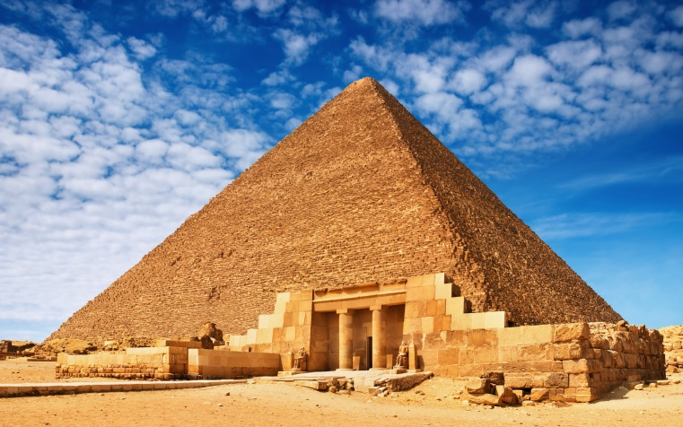
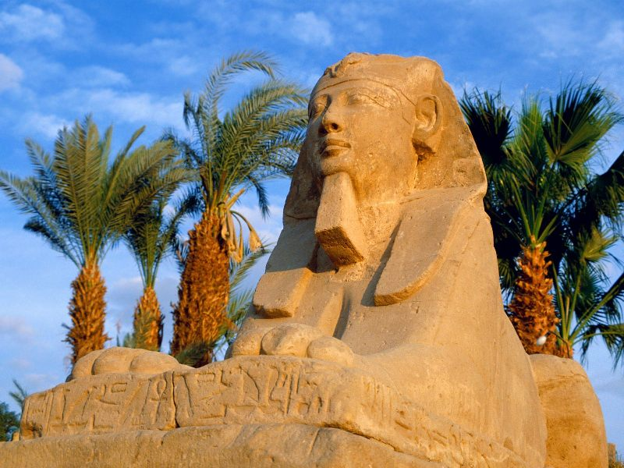
ТУРИСТИЧЕСКОЕ АГЕНТСТВО
КРАСКИ МИРА
ПУТЕВКА
ФИО__________________________________
Страна_________________________________
Город__________________________________
Отель_________________________________
Дата___________________________________
Стоимость путевки______________________

Slide 2
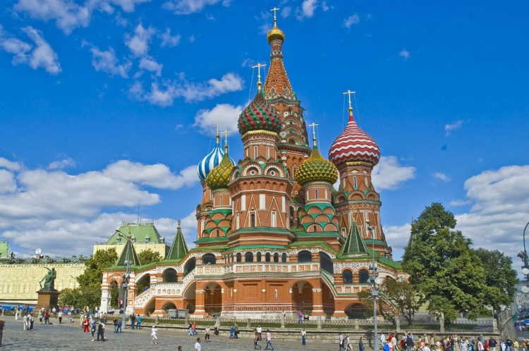
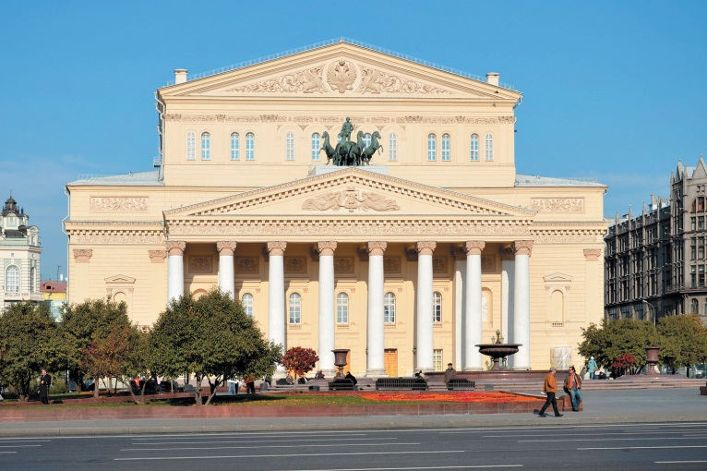
ТУРИСТИЧЕСКОЕ АГЕНТСТВО
КРАСКИ МИРА
ПУТЕВКА
ФИО__________________________________
Страна_________________________________
Город__________________________________
Отель_________________________________
Дата___________________________________
Стоимость путевки______________________

Slide 3
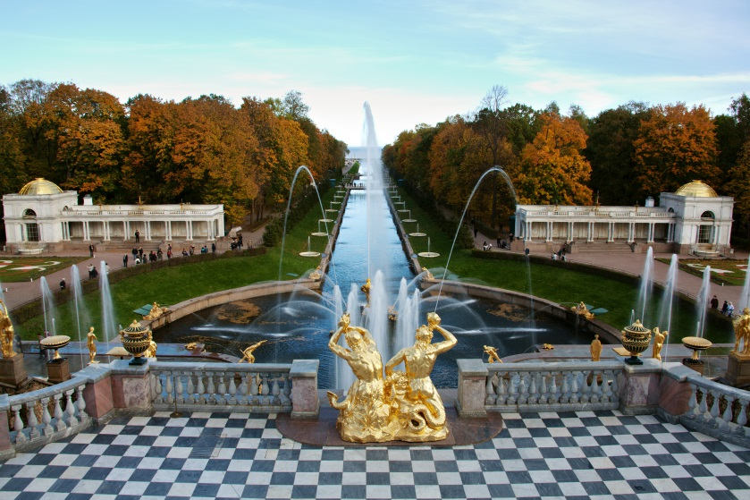
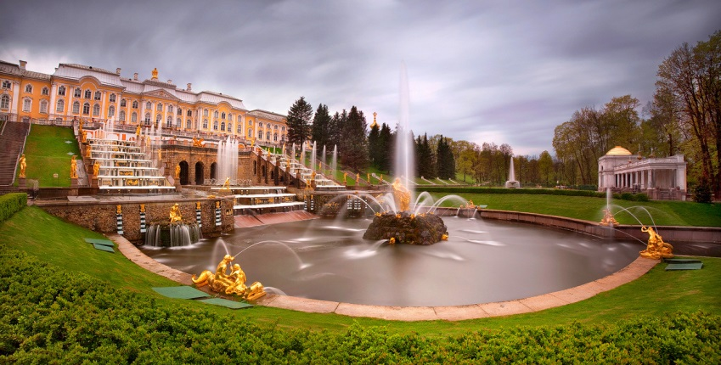
ТУРИСТИЧЕСКОЕ АГЕНТСТВО
КРАСКИ МИРА
ЭКСКУРСИЯ
ФИО__________________________________
Страна_________________________________
Город__________________________________
Отель_________________________________
Дата___________________________________
Стоимость экскурсии___________________

Slide 4
ТУРИСТИЧЕСКОЕ АГЕНТСТВО
КРАСКИ МИРА
ФИО__________________________________
ПУТЕВКА
Страна_________________________________
Город__________________________________
Отель_________________________________
Дата___________________________________
Стоимость путевки______________________

